Slide 1
Государственное Бюджетное Дошкольное Образовательное Учреждение Детский сад № 60 Павлова Светлана Владимировна Воспитатель
Презентация на тему :
Воздух вокруг нас, воздух есть везде.
Санкт-Петербург
2014

Slide 2
Педагогический замысел :
Содействовать развитию у детей устойчивости внимания в процессе выполнения последовательных заданий на наглядной основе
Формировать простейшие исследовательские навыки
Формировать у детей знания о том, что воздух есть везде
Познакомить детей со свойствами воздуха
Познакомить детей со способами обнаружения воздуха

Slide 3
Загадка: Через нос проходит в грудь И обратно держит путь Он не видимый и все же Без него мы жить не можем
Воздух не видимый, прозрачный, но мы его можем почувствовать когда дует ветер

Slide 4
Имеет ли воздух запах?
Воздух не имеет запаха, но мы можем при помощи воздуха почувствовать окружающие нас запахи

Slide 5
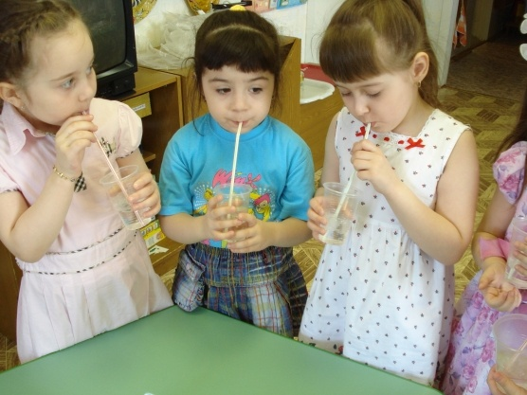
Есть ли воздух внутри человека?
Берем коктейльную трубочку и дуем через нее в стаканчик с водой. Мы выдыхаем воздух, он выходит пузырьками. Значит внутри нас, есть воздух.

Slide 6
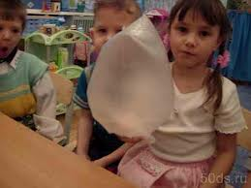
Можно ли поймать воздух?
Ловим воздух в полиэтиленовый пакет, зажимаем его, затем прокалываем. Воздух вышел. Значит воздух можно поймать.

Slide 7
Можно ли обойтись без воздуха?
Нет! Всем живым существам он просто необходим!
Воздух – это жизнь!

